Slide 1

医院综合运营管理系统（ HRP ）
开发培训
北大医信
（HRP业务部 彭冲）

Slide 2

、
HRP概况
环境部署
Odoo开发
问答

Slide 3
1
HRP概况
Hospital Resource Planning

Slide 4
1 功能盘点
项目周期 | 序号 | 模块
HRP一期 | 1 | 总务物资
 | 2 | 总务资产
 | 3 | 试剂
 | 4 | 血库
 | 5 | 医工耗材
 | 6 | 医工资产
 | 7 | 财务资产
 | 8 | 财务凭证和主数据接口
 | 9 | 收入
 | 10 | 预算
 | 11 | 运营数据中心
 | 12 | 药品-药房
 | 13 | 药品-财务
 | 14 | 供应商协同
 | 15 | 成本
 | 16 | 绩效管理
项目周期 | 序号 | 模块
HRP二期 | 17 | 合同管理
 | 18 | 资产存放位置
 | 19 | 海虹、久其、数据上报接口
新会计制度 | 20 | 总账接口改造
 | 21 | 财务模块改造升级
 | 22 | 资产模块改造升级
 | 23 | 经费来源调整
 | 24 | 久其三期接口
科研成果转化 | 25 | 科研成果分配线上管理
预算二期 | 26 | 预算统一调整功能
 | 27 | 预算编制功能优化
项目周期 | 序号 | 模块
预算三期 | 28 | 科基金
 | 29 | 医工设备申购
 | 30 | 科研匹配
 | 31 | 年底特殊调整
分院区改造 | 32 | 分院区功能
临采药品管理 | 33 | 药品临时采购
网报接口 | 34 | 科研项目
 | 35 | 预算执行
 | 36 | 费用报销
银企直连 | 37 | 银企直连接口
HBI | 38 | 运营数据中心
成本改造 | 39 | 成本功能改造

Slide 5
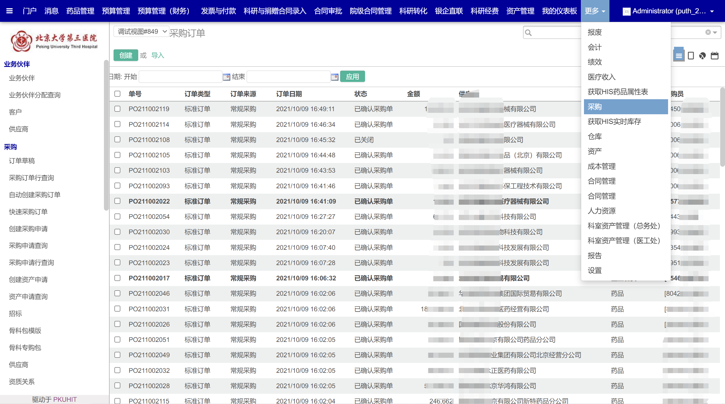
2 系统菜单与界面

Slide 6
3 HRP与其他系统接口（部分）
模块 | 对接系统 | 用途 | 交互频率 | 对接厂商 | 接口方式
主数据 | 集成平台 | 集成平台接口-人员同步 | 10分钟/次 | 北大医信 | MQ消息接口
 | 集成平台 | 集成平台接口-消息获取 | 5分钟/次 | 北大医信 | MQ消息接口
 | 集成平台 | 集成平台接口-生产厂商同步 | 15分钟/次 | 北大医信 | MQ消息接口
 | 集成平台 | 集成平台接口-药品主数据同步 | 15分钟/次 | 北大医信 | MQ消息接口
 | 集成平台 | 集成平台接口-部门同步 | 15分钟/次 | 北大医信 | MQ消息接口
医工主数据 | 医工望海主数据 | 望海产品自动失效 | 1天/次 | 望海 | 中间库
 | 医工望海主数据 | 望海接口-产品与库位对应关系(望海->HRP) | 5分钟/次 | 望海 | 中间库
 | 医工望海主数据 | 望海接口-产品接口(望海->HRP) | 1小时/次 | 望海 | 中间库
 | 医工望海主数据 | 望海接口-人员(HRP->望海) | 1天/次 | 望海 | 中间库
 | 医工望海主数据 | 望海接口-供应商(望海->HRP) | 1小时/次 | 望海 | 中间库
 | 医工望海主数据 | 望海接口-生产厂商同步接口(望海->HRP) | 1小时/次 | 望海 | 中间库
 | 医工望海主数据 | 望海接口-部门(HRP->望海) | 1天/次 | 望海 | 中间库
 | 医工望海主数据 | 望海接口-项目接口(HRP>望海) | 1天/次 | 望海 | 中间库
医工耗材 | 医工望海耗材管理系统 | 望海接口-库存通用-申领出库记录(望海->HRP) | 5分钟/次 | 望海 | 中间库
 | 医工望海耗材管理系统 | 望海接口-库存通用-通用稽核平台数据(望海->HRP) | 5分钟/次 | 望海 | 中间库
 | 医工望海耗材管理系统 | 望海接口-物料申领限制接口(望海>HRP) | 10分钟/次 | 望海 | 中间库
 | 医工望海耗材管理系统 | 望海接口-采购入库（望海-HRP） | 10分钟/次 | 望海 | 中间库
 | 医工望海耗材管理系统 | 望海接口-采购出库（望海-HRP） | 1小时/次 | 望海 | 中间库
 | 医工望海耗材管理系统 | 望海申领单状态接口 | 1分钟/次 | 望海 | 中间库
医工资产 | 医工望海资产管理系统 | 望海接口-资产卡片更新接口(望海->HRP) | 5分钟/次 | 望海 | 中间库
 | 医工望海资产管理系统 | 望海接口-资产处置同步接口（望海-HRP） | 1天/次 | 望海 | 中间库
 | 医工望海资产管理系统 | 望海接口-资产成本调整接口(望海->HRP) | 5分钟/次 | 望海 | 中间库
 | 医工望海资产管理系统 | 望海接口-资产新增接口 | 1小时/次 | 望海 | 中间库
 | 医工望海资产管理系统 | 望海接口-资产经费来源调整(望海->HRP) | 1天/次 | 望海 | 中间库
 | 医工望海资产管理系统 | 医工资产开票是否安装 | 1小时/次 | 望海 | 中间库
 | 医工望海资产管理系统 | 医工资产验收 | 1天/次 | 望海 | 中间库
 | 医工望海资产管理系统 | 望海接口-资产转移(望海->HRP) | 1小时/次 | 望海 | 中间库
试剂 | 试剂采购平台 | 海虹试剂接口-产品参数目录同步 | 10分钟/次 | 海虹 | 中间库
 | 试剂采购平台 | 海虹试剂接口-产品同步 | 10分钟/次 | 海虹 | 中间库
 | 试剂采购平台 | 海虹试剂接口-产品类别同步 | 1天/次 | 海虹 | 中间库
 | 试剂采购平台 | 海虹试剂接口-供应商同步 | 1小时/次 | 海虹 | 中间库
 | 试剂采购平台 | 海虹试剂接口-发货信息同步 | 15分钟/次 | 海虹 | 中间库
 | 试剂采购平台 | 海虹试剂接口-库位同步 | 1天/次 | 海虹 | 中间库
 | 试剂采购平台 | 海虹试剂接口-生产厂家同步 | 30分钟/次 | 海虹 | 中间库
 | 试剂采购平台 | 海虹试剂接口-计量单位同步 | 1天/次 | 海虹 | 中间库
 | 试剂采购平台 | 海虹试剂接口-部门同步 | 1天/次 | 海虹 | 中间库
 | 试剂采购平台 | 海虹试剂接口-采购订单同步 | 5分钟/次 | 海虹 | 中间库
药品 | HIS | HIS接口-发药信息同步(HRP稽核接口表->HRP稽核接口界面) | 1天/次 | 北大医信 | Web Service接口
 | HIS | HIS接口-发药信息同步(HRP稽核接口表界面->HRP稽核平台) | 1天/次 | 北大医信 | Web Service接口
 | HIS | HIS接口-申领单同步(HIS->HRP申领单接口表) | 5分钟/次 | 北大医信 | Web Service接口
 | HIS | HIS接口-申领单同步(HRP申领单接口表->HRP申领单界面) | 5分钟/次 | 北大医信 | Web Service接口
 | HIS | HIS接口-申领单处理同步(HRP->HIS) | 10分钟/次 | 北大医信 | Web Service接口
 | HIS | HIS接口-药品价格调整同步(HIS->HRP调价接口表) | 1工作日/次 | 北大医信 | Web Service接口
 | HIS | HIS接口-药品价格调整同步(HRP调价接口表->HRP) | 1小时/次 | 北大医信 | Web Service接口
 | HIS | HIS接口-药库现有量同步(HRP->HIS) | 1天/次 | 北大医信 | Web Service接口
 | HIS | HIS接口-药房现有量同步（HIS->HRP库存接口表） | 1天/次 | 北大医信 | Web Service接口
 | HIS | HIS接口-项目信息同步(HRP->HIS) | 1天/次 | 北大医信 | Web Service接口
 | HIS | HIS数据自动导入(住院&门诊) | 1天/次 | 北大医信 | Web Service接口
 | HIS | 自动创建HRP药房库存表 | 1天/次 | 北大医信 | Web Service接口
 | HIS | 产品自动关联货架货位 | 1天/次 | 北大医信 | Web Service接口
 | HIS | HIS药品稽核接口 | 1天/次 | 北大医信 | Web Service接口
 | 阳光采购平台 | 海虹药品接口-采购订单数据处理 | 10分钟/次 | 北京医讯达科技有限公司 | 中间库
 | 阳光采购平台 | 海虹药品接口-发货信息同步 | 10分钟/次 | 北京医讯达科技有限公司 | 中间库
 | 阳光采购平台 | 海虹药品接口-采购订单数据同步 | 10分钟/次 | 北京医讯达科技有限公司 | 中间库
资产 | 久其 | 久其报废状态回传 | 6小时/次 | 久其 | 中间库
 | 久其 | 久其校验表推送到正式表 | 7小时/次 | 久其 | 中间库
 | 久其 | 久其错误消息回写 | 8小时/次 | 久其 | 中间库
血库 | 血库管理系统 | 血库业务数据同步 | 1月/次 | 海慧 | 中间库
财务 | 用友NC | 凭证同步 | 实时 | 易用联友 | 中间库
 | 用友NC | 用友接口-项目数据同步 | 实时 | 易用联友 | 中间库
 | 用友NC | NC供应商 | 1分钟/次 | 易用联友 | 中间库
财务成本 | 用友NC | 成本数据接口 | 1月/次 | 易用联友 | 中间库
财务收入 | HIS | 自动失效收入自动化任务 | 1周/次 | 北大医信 | 中间库
合同 | 财务合同收付系统 | 合同-效期更新 | 1天/次 | 易用联友 | 中间库
 | 财务合同收付系统 | 合同接口-同步数据至财务 | 1天/次 | 易用联友 | 中间库
 | 望海系统 | 合同接口-同步数据至望海 | 停用 | 望海 | 中间库
财务银企直联 | 用友NC | 银企直联接口 | 4小时/次 | 易用联友 | 中间库
财务预算 | 用友NC | 生成预算核销单 | 5分钟/次 | 易用联友 | Web Service接口
 | 用友NC | 预算执行 | 实时 | 易用联友 | Web Service接口
 | 用友NC | 预算核销 | 实时 | 易用联友 | Web Service接口

Slide 7
4 拓扑示意图
路由器
内网服务区
HRP、SRM
应用服务器
HRP、SRM
数据库与中转数据库
HRP备份服务器
IPS
互联网
WAF
SRM供应商终端
防火墙
中心机房
灾备机房
SRM外网服务器
HRP合同终端
外网区
外网DMZ区
IDS
数据库审计
堡垒机
核心交换机
日志服务器
漏洞扫描
网络审计
安全管理区
HRP用户终端
HRP运维终端
院内转发服务器
内网DMZ区
内网用户区

Slide 8
2
环境部署
Environment Deployment

Slide 9
1 Linux环境：（简化）
1、安装基本运行环境库与其他依赖
1 2 3 4 | $ sudo apt-get -yq install adduser ghostscript postgresql-client-9.5 python python-pip python-imaging python-pychart python-libxslt1 xfonts-base xfonts-75dpi libxrender1 libxext6 fontconfig python-zsi python-lasso libzmq3-dev libpq-dev python-dev libffi-dev libxml2-dev libxslt1-dev libldap2-dev libsasl2-dev libssl-dev libjpeg8-dev $ wget http://download.gna.org/wkhtmltopdf/0.12/0.12.1/wkhtmltox-0.12.1_linux-trusty-amd64.debsudo dpkg -i wkhtmltox-0.12.1_linux-trusty-amd64.deb $ sudo dpkg -i wkhtmltox-0.12.1_linux-trusty-amd64.deb
2、配置PostgreSQL（不展开）
3、拷贝代码至 本地/home/odoo，开始配置odoo环境
1 2 | $ sudo adduser odoo $ sudo pip install -r /home/odoo/odoo/requirements.txt（多个项目中有多个依赖，需依次安装依赖）
4、配置openerp-server.conf ，填写数据库信息
3、执行 python --file /opt/odoo/odoo/odoo.py --config=/opt/odoo/openerp-server.conf --load=web,web_kanban,hrp_base,connector 完成启动

Slide 10
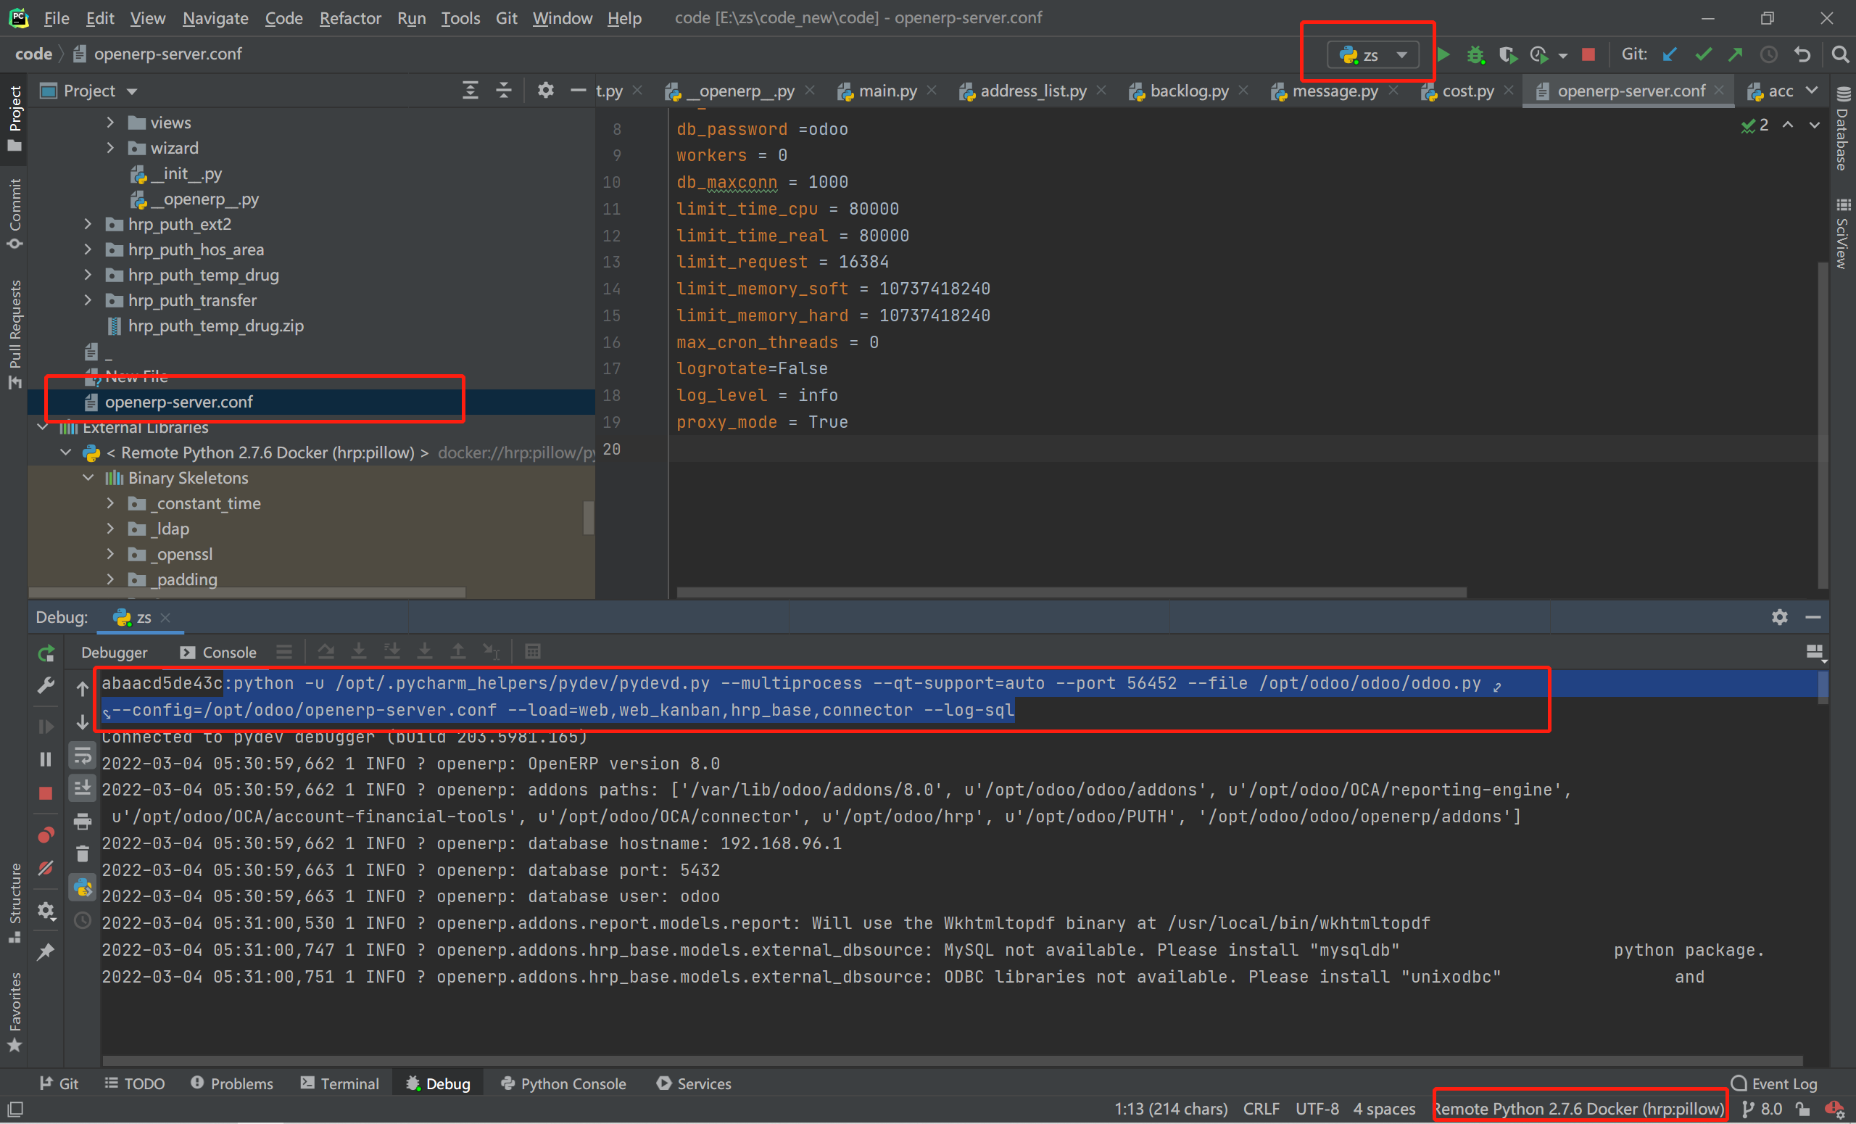
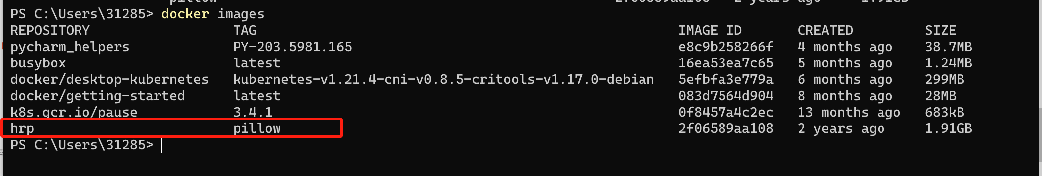
2 windows 环境
1、安装docker desktop 、postgresql 、pycharm 、python2.7、wsl2
2、启动docker desktop ,将运行镜像放置在wsl2虚拟机共享文件夹中，命令行输入 docker load -i 【镜像名称】; 安装运行环境镜像
3、创建postgresql 数据库，导入测试库，并拷贝最新代码至本地，配置数据库IP与账号密码至代码根目录下 openerp-server.conf中
4、配置pycharm ，导入工程，修改运行时至docker中运行环境镜像中的python
5、pycharm中配置工程的端口映射、文件路径映射等
6、启动服务
7、或者使用docker-compose.yml 配置相应映射后，使用python命令行启动应用

Slide 11
3
Odoo开发
Odoo
Development

Slide 12
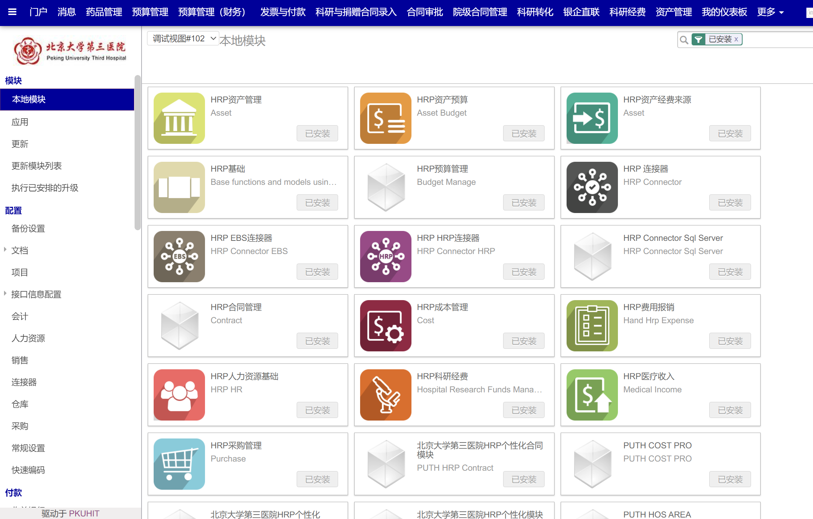
1 Why Odoo ？
1、基于python、postgresql等开源技术，具有稳定、成熟的架构。
2、具有灵活的配置能力，界面开发、上层功能开发、权限管理等都可经由前端实现。
界面修改、数据排序、自定义过滤、增删改权限管理、组管理、服务器动作等
3、开发简便，易上手，了解机制后可快速组建功能模块。
三分钟创建模块
4、odoo自带大量开源插件，可从github中查找，下载，安装后即可使用。
当然得看版本是否一致，现项目插件有300种，启用较少
5、数据库隐身，表结构、唯一性校验、外键、一对多关系等都由框架管理。
是把双刃剑。

Slide 13
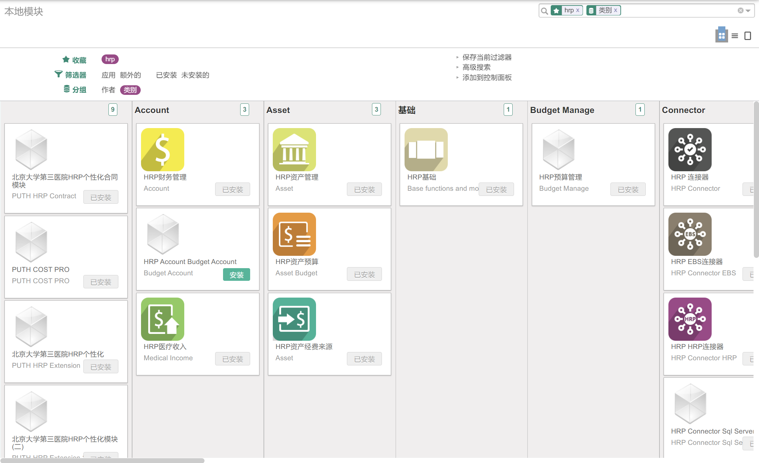
2 插件模块是什么
1、除框架代码以外，Odoo的所有基础代码都以模块的形式组合在一起。这些模块可以随时从数据库中安装或卸载。这些模块有两大目的。要么你可以添加新应用/业务逻辑，要么你可以修改已有应用。简言之，Odoo中的一切都始于模块也终于模块。
2、Odoo由不同规模的公司所使用，每个公司都有不同的业务流和要求。处理这一问题，Odoo将应用的功能拆分到了不同的模块中。这些模块可按需在数据库中进行加载。基本上，用户可以在任何时间点启用/禁用这些功能。因此，相同的软件可以按不同的要求进行调整。查看下面Odoo模块的截屏；该列中第一个模块是主应用，其它的模块为该应用添加功能而设计。让模块列表按应用分类进行分组，进入Apps菜单并对Category应用分组：

Slide 14
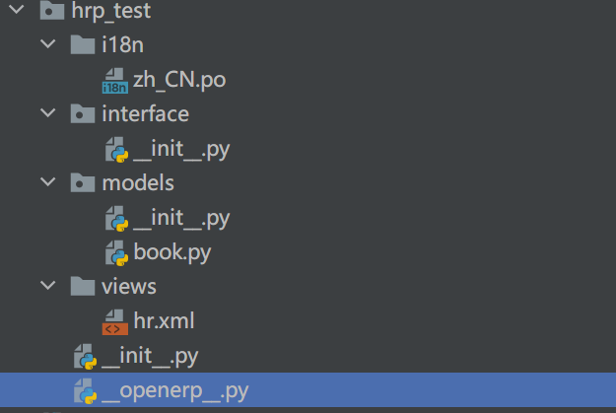
3 创建插件模块
1、进入项目中，创建文件夹
2、创建__init__.py，并创建models、report等文件夹 ，并分别在__init__.py中引入，另创建views、static、data、i18n等
.
├── __init__.py
├── __openerp__.py
├── controllers
│ └── __init__.py
├── data
├── demo
├── i18n
├── models
│ └── __init__.py
├── static
│ └── description
│ └── icon.png
└── views

Slide 15
4 视图 view
1、在底层中，用户界面由存储在特定模型中的记录所定义。
2、数据文件可以放在该模型目录中的任意位置，但按照习惯用户界面的数据文件在views/子目录中定义。通常，这些文件的名称是基于模型的名称的。为hrp.test.book模型创建用户界面，因此创建了views/hr.xml文件。
3、其中：树形视图，指列表视图，用于搜索、批量展示、分组、过滤、批量处理等业务
4、form视图，指明细视图，用于查看详细字段
5、search视图，指配合树形视图，用于实现搜索、批量展示、分组、过滤、批量处理
<record id="hrp_test_book_tree" model="ir.ui.view">
<field name="name">hrp_test_book_tree</field>
<field name="model">hrp.test.book</field>
<field name="arch" type="xml">
<tree>
<field name="active"/>
<field name="book_code"/>
<field name="name"/>
<field name="categ_id"/>
<field name="cost_price"/>
<field name="company_id"/>
<field name="write_date" string = "更新时间"/>
</tree>
</field>
</record>
<record id="hrp_test_book_form" model="ir.ui.view">
<field name="name">hrp_test_book_form</field>
<field name="model">hrp.test.book</field>
<field name="arch" type="xml">
<form>
<sheet>
<group name="top_group">
<group name="left_group">
<field name="book_code"/>
<field name="name"/>
<field name="categ_id"/>
<field name="cost_price"/>
</group>
<group name="right_group">
<field name="company_id"/>
<field name="active"/>
</group>
</group>
</sheet>
</form>
</field>
</record>
<record id="hrp_test_book_tree_search" model="ir.ui.view">
<field name="name">hrp_test_book_tree_search</field>
<field name="model">hrp.test.book</field>
<field name="arch" type="xml">
<search>
<field name="name" />
<field name="book_code" />
<field name="categ_id" />
<filter string="价格为0"
name="withou_price"
domain="[('cost_price', '=', 0)]" />
<group expand="0" string="Group By">
<filter string="类别" icon="terp-personal" domain="[]" context="{'group_by':'categ_id'}"/>
</group>
</search>
</field>
</record>

Slide 16
5 模型 model
# -*- coding:utf-8 -*-
from openerp import models, fields, api, _
from openerp.exceptions import ValidationError
class HrpTestBook(models.Model):
_name = "hrp.test.book"
_description = u'书籍管理
_order = ‘cost_price desc, name'
#书籍编码
book_code = fields.Char(string=u"书籍编码", help=u"书籍编码", required=True)
#书籍名称
name = fields.Char(string=u"书籍名称", help=u"书籍名称", required=True)
#公司
company_id = fields.Many2one(comodel_name="res.company", string=u"公司", help=u"公司", required=True)
#有效
active = fields.Boolean(string=u'有效')
#书籍类别
categ_id = fields.Many2one(comodel_name="hrp.test.book.categ", string=u"书籍类别", help=u"书籍类别", required=True)
# 单价
cost_price = fields.Float(string=u"单价" ,default = 0)
1、Odoo框架有着其自己的ORM框架。这一ORM对PostgreSQL数据库进行了抽象。通过继承Odoo Python类Model，我们可以创建自己的模型（数据表）。在定义新模型时，也将其加入到了中央模型仓库中。这让其它模块在之后对其进行修改变得更为容易。
2、模型有一些以下划线为前缀的通用属性。最重要的一个是_name，它提供了一个唯一内部标识符来在Odoo实例中进行使用。ORM会根据这个属性来生成数据表。本节中，我们使用了_name = ‘hrp.test.book’。基于这一属性，该ORM框架会创建一个名为hrp_test_book的新数据表。注意ORM在创建新表的名称时会通过将_name属性中的. 替换为 _ 。
3、模型字段以类型属性的方式进行定义。我们首先以Char类型定义了name字段。模型中有这一字段会非常方便，因为默认在其它模型中引用该模型时，它会用作记录描述。
4、模型字段Many2one company_id 会保存res_company表的id
5、接下来，为了使模块可以识别到这一新的Python文件。这通过__init__.py文件来实现。

Slide 17
6 模型 model 字段及外键字段
@api.multi
def name_get(self):
result = []
for rec in self:
result.append((rec.id, "%s %s" % (rec.code, rec.name)))
return result
1、在模型中可以使用另外两个属性：一个设置用于模型名称展示或标题的字段_description，另一个设置记录的展现的顺序_order 。
2、对于一条模型记录，前端界面显示时会默认显示name字段作为标识。但是，若需要特殊结构的表单名称，可重写name_get()方法达到效果，右侧的name_get就将一个记录的名称命名为记录的code+记录的name
外键字段：
many-to-one, 多本书对应一个医院，因此是many-to-one
one-to-many, 一个医院可以有多本书，因此可以在医院表中加入一对多关联多个图书，字段属性如下
  comodel_name：这是目标模型标识符，对所有关联字段是强制的，但可以占位定义而无需使用关键字
  inverse_name：它仅应用于One2many，是反向Many2one关联的目标模型中的字段名
  limit：它在One2many和Many2many中使用，对在用户界面级别上用于记录读取的数量设置可选限制
many-to-many, 每个书可以有多个类型名称，那可以使用many-to-many
  comodel_name：它的功能与One2many字段中相同
  relation：这是用于支持关联的数据表的名称，覆盖自动定义的名称
  column1：这是连接这个模型的关联表中的Many2one字段的名称
  column2：这是在关联数据表中连接comodel的Many2one字段的名称

Slide 18
7 模型非外键字段类型
  Char用于字符串值。
  Text用于多行字符串值。
  Selection用于选择列表。这是一个值和描述对的列表。所选择的值存储于数据库中，可以是字符串或整数。描述自动可翻译。
    小贴士：在Selection类型的字段中，你可以使用整型的键，但应注意Odoo内部将0解释为未设置，不会显示存储值为0的描述。这可能会发生，所以应当记住。
  Html类似于text字段，但通常用于以HTML格式存储的富文本。
  Binary字段存储二进制文件，如图像或文档。
  Boolean存储True/False 值。
  Date存储日期值。它在数据库中以日期进行存储。ORM中以Python date对象的形式对其进行处理。
  Integer字段无需过多解释了。
  Float（浮点）字段存储数值。精度可由位数和小数位数对来定义。
以下是所有字段通用的属性讲解：
  string是字段的标题，在UI视图标签中使用。它是可选项，如未设置，会通过首字母大写及将空格替换为下划线来从字段名获取标签。
  translate，在设置为True时，让字段可翻译，它可根据用户界面的语言保存不同值。
  default是默认值。也可以是一个用于计算默认值的函数，例如default=_compute_default，_compute_default是在定义字段前模型中所定义的一个方法。
  help是在UI提示工具中显示的解释性文本。
  groups让字段仅对安全组可用。它是包含安全组的XML ID逗号分隔列表的一个字符串。
  states允许用户界面依据state字段的值来动态设置readonly, required和invisible的值。因此，它要求存在一个state字段并在表单视图中使用（即便是隐藏的）。state属性的名称是在Odoo硬编码且无法修改的。
  copy标记在复制记录时是否拷贝字段值。对于非关系型字段和Many2one它的默认值是True、对One2many和计算字段它的值是False。
  index，在设置为True时，为该字段创建一个数据库索引，有时可供更快速搜索使用。它取代了已淘汰的select=1属性。
  readonly标记让该字段在用户界面中默认仅为只读。
  required标记强制字段在用户界面中默认为必填。

Slide 19
8 计算字段
1、计算字段的定义和普通字段一致，不同的是添加了一个compute属性来指定用作计算的方法名。
它们的相似性带有欺骗性，因为计算字段的内部与普通字段有非常大的不同。计算字段是在运行时动态计算的，并且除非你自己特别的添加支持，否则它们是不可写、不可搜索的。
2、计算字段在运行时动态计算，但ORM使用缓存来避免在每次访问值时的低效重计算。因此，它需要知道所依赖的其它字段。它使用@depends装饰器来监测缓存值何时应置为无效并重新计算。
3、可选的store=True标记存储数据库中的字段。在这种情况下，执行计算后字段值会存储在数据库中，此后它们会像普通字段一样进行获取，而不是运行时重新计算。借助@api.depends装饰器，ORM会知道何时需要重新计算并更新这些存储值。你可以把它看作一个持久缓存。它还具有可将该字段作为搜索条件的好处，包含通过运算排序和分组，而无需实现search方法。
same_categ = fields.Float(
string= u'同类书籍数量',
compute='_compute_same',
store=False,
compute_sudo=False)
@api.depends('categ_id')
def _compute_same(self):
count = -1
for book in self.search([]):
if book . categ_id.id == self.categ_id.id:
count += 1
self.same_categ = count

Slide 20
9 关联字段
1、关联字段和普通字段相似，但是有一个额外的属性related，带有一个字符串供分隔的字段链遍历。
2、在本例中，我们通过categ_id访问出版社的关联记录，然后读取它的categ_code字段。我们还可使用更长的链式，例如 company_id.bank_id.bank_account_number等。
注意在这个字段中，我们设置关联字段为只读。如果不这么做，字段将可写，用户可能会修改其值。这会关联修改关联书籍类别编码字段值。这可能会既有用又有副作用，在操作时应小心；所有由相同书籍类别的图书的对应字段都会被更新，这可能会在用户的预料之外。
3、关联字段实际上是计算字段。它们仅提供一种方便的快捷语法来从关联模型读取字段值。作为一个计算字段，这意味着也可以使用store属性。作为快捷方式，它们也拥有引用字段的所有属性，如name, translatable和required。
4、create()方法中使用关联字段会导致创建时候的性能变差，尽量直接使用关联模型中数据而非关联字段。
class HrpTestBook(models.Model):
_name = "hrp.test.book"
_description = u'书籍管理’
  # 书籍类别编码
  categ_code = fields.Char(string=u"书籍类别编码", help=u"书籍类别编码", related='categ_id.categ_code', readonly=True)

Slide 21
10 定义函数并调用
<record id="hrp_test_book_form" model="ir.ui.view">
<field name="name">hrp_test_book_form</field>
<field name="model">hrp.test.book</field>
<field name="arch" type="xml">
<form>
<header>
<button name="update_price" type="object" string="调价" class="btn-primary"
attrs="{'invisible': [('cost_price', '>', 10)]}"/>
</header>
<sheet>
<group name="top_group">
<group name="left_group">
<field name="book_code"/>
<field name="name"/>
<field name="categ_id"/>
<field name="cost_price"/>
</group>
<group name="right_group">
<field name="company_id"/>
<field name="active"/>
</group>
</group>
</sheet>
</form>
</field>
</record>
1、假定有一需求如下：需要增加一个按钮，点击一下，增加当前图书单价1元，若高于10元，则按钮消失。
2、则可创建update_price()函数，
3、在hr.xml中的form视图的form里增加header字段，增加调用函数按钮，其中name需与对应类中函数一致。
def update_price(self):
for record in self:
if record.cost_price:
record.cost_price += 1

Slide 22
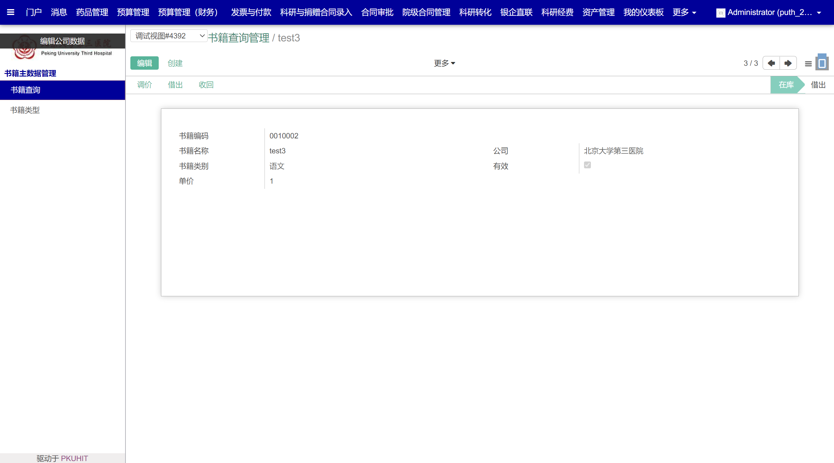
11 单据状态控制与业务控制

Slide 23
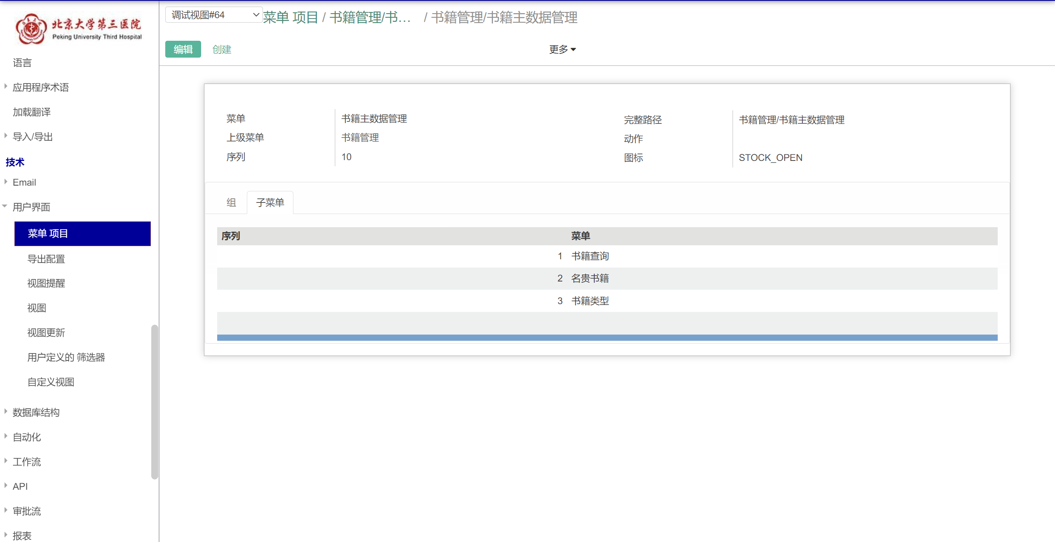
12 菜单配置、动作配置、domain配置

Slide 24
4
问答
WenDaDaDaDaDaDa

Slide 25

Thank you!
北大医信

